Slide 1


Zasady cyberbezpieczeństwa i ochrona danych osobowych
Kluczowe metody zabezpieczenia informacji cyfrowych
Notes:
Zawartość wygenerowana przez AI może być niepoprawna.
---

Slide 2
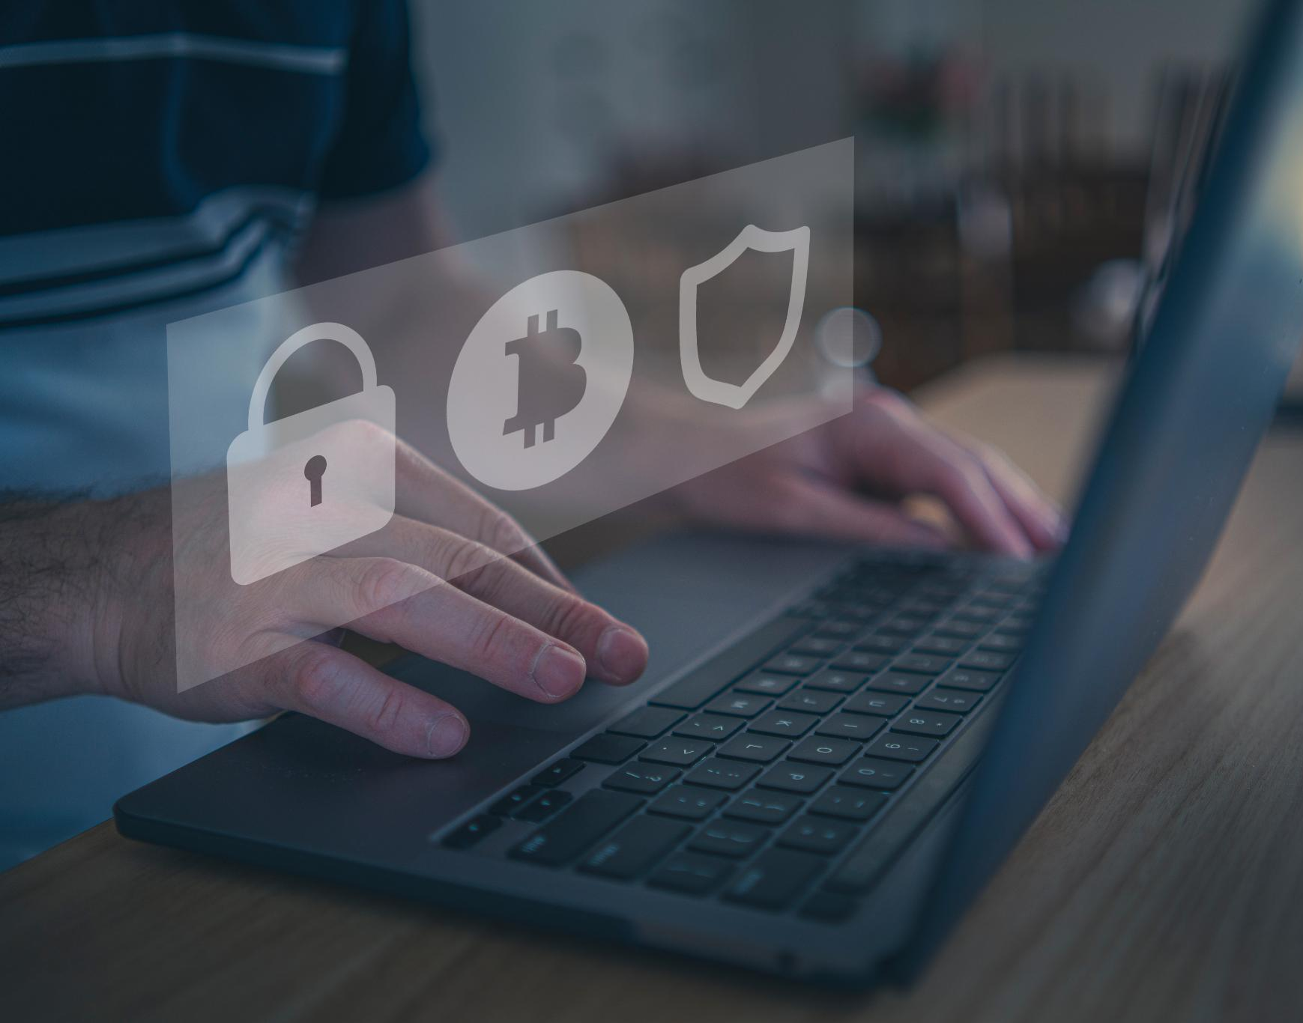
Cel lekcji i znaczenie cyberbezpieczeństwa w życiu ucznia
Znaczenie cyberbezpieczeństwa
  Cyberbezpieczeństwo wpływa na codzienne życie, naukę i przyszłą pracę uczniów.
Codzienne zagrożenia cyfrowe
  Proste czynności online mogą prowadzić do utraty danych lub pieniędzy, jeśli nie są bezpieczne.
Podstawowe zasady ochrony
  Ostrożność, krytyczne myślenie i wiedza pomagają unikać większości zagrożeń online.
Notes:
Celem tej lekcji jest uświadomienie uczniom, czym jest cyberbezpieczeństwo oraz dlaczego ochrona danych osobowych ma bezpośredni wpływ na ich codzienne życie, naukę i przyszłą pracę zawodową. Uczniowie I klasy technikum bardzo intensywnie korzystają z internetu, smartfonów, mediów społecznościowych, komunikatorów oraz platform edukacyjnych, często nie zdając sobie sprawy z zagrożeń, które mogą się z tym wiązać. Cyberbezpieczeństwo dotyczy nie tylko informatyków czy specjalistów IT, ale każdego użytkownika sieci, niezależnie od wieku czy zawodu. Na tym etapie edukacji ważne jest zrozumienie, że nawet proste czynności, takie jak logowanie się do konta, instalowanie aplikacji czy klikanie w linki, mogą prowadzić do utraty danych lub pieniędzy. Lekcja ma również na celu pokazanie, że większości zagrożeń można uniknąć, stosując kilka prostych zasad, takich jak ostrożność, krytyczne myślenie i podstawowa wiedza o mechanizmach działania cyberprzestępców. Uczniowie poznają podstawowe pojęcia, nauczą się rozpoznawać niebezpieczne sytuacje oraz dowiedzą się, jak chronić siebie, swoje konta i swoje dane osobowe. Wprowadzenie teoretyczne stanowi fundament do dalszych zajęć praktycznych, podczas których uczniowie będą analizować przykładowe sytuacje z życia codziennego i uczyć się bezpiecznych zachowań w internecie.

Slide 3

Czym jest cyberbezpieczeństwo – podstawowe pojęcia
Definicja cyberbezpieczeństwa
  Cyberbezpieczeństwo to działania, zasady i technologie chroniące urządzenia i dane przed zagrożeniami internetowymi.
Filary bezpieczeństwa informacji
  Poufność, integralność i dostępność danych gwarantują bezpieczny dostęp tylko dla uprawnionych użytkowników.
Cyberprzestępczość
  Cyberprzestępczość obejmuje kradzież danych, oszustwa internetowe i włamania na konta, stanowiące zagrożenie dla użytkowników.
Znaczenie edukacji w cyberbezpieczeństwie
  Edukacja jest kluczowa, aby zapobiegać nieostrożnym działaniom i chronić prywatnych i instytucjonalnych użytkowników.
Notes:
Cyberbezpieczeństwo to zbiór działań, zasad i technologii, których celem jest ochrona komputerów, smartfonów, sieci oraz danych przed zagrożeniami występującymi w internecie i systemach informatycznych. Obejmuje ono zarówno ochronę sprzętu, jak i bezpieczeństwo informacji przechowywanych na urządzeniach oraz w chmurze. W praktyce cyberbezpieczeństwo oznacza dbanie o to, aby nieuprawnione osoby nie miały dostępu do naszych kont, plików, zdjęć, wiadomości czy danych finansowych. Ważnym pojęciem jest także bezpieczeństwo informacji, które opiera się na trzech filarach: poufności, integralności i dostępności danych. Poufność oznacza, że dane są dostępne tylko dla uprawnionych osób, integralność – że nie są zmieniane bez zgody właściciela, a dostępność – że użytkownik może z nich korzystać wtedy, gdy tego potrzebuje. Uczniowie powinni również poznać pojęcie cyberprzestępczości, czyli działań niezgodnych z prawem prowadzonych w sieci, takich jak kradzież danych, oszustwa internetowe czy włamania na konta. Cyberbezpieczeństwo dotyczy zarówno użytkowników prywatnych, jak i firm, szkół czy instytucji publicznych. Nawet jedno nieostrożne działanie użytkownika może prowadzić do poważnych konsekwencji, dlatego tak ważna jest edukacja już na początku nauki w technikum.

Slide 4
Najczęstsze zagrożenia w internecie
Zagrożenie | Opis | Przykład
Malware | Złośliwe oprogramowanie infekujące urządzenie | Wirus po pobraniu gry z nieznanej strony
Oszustwa online | Wyłudzanie pieniędzy lub danych | Fałszywa sprzedaż na portalu ogłoszeniowym
Publiczne Wi‑Fi | Możliwość podsłuchu danych | Logowanie do banku w kawiarni
Słabe hasła | Łatwe do złamania zabezpieczenia | Hasło „123456”
Notes:
W internecie występuje wiele zagrożeń, z którymi uczniowie mogą zetknąć się na co dzień, często nie zdając sobie z tego sprawy. Jednym z najczęstszych zagrożeń jest złośliwe oprogramowanie, czyli malware, które może dostać się na urządzenie poprzez pobranie pliku, instalację podejrzanej aplikacji lub kliknięcie w niebezpieczny link. Innym poważnym zagrożeniem są oszustwa internetowe, polegające na wyłudzaniu pieniędzy lub danych, na przykład podczas zakupów online, sprzedaży na portalach ogłoszeniowych czy udziału w fałszywych konkursach. Uczniowie często korzystają także z publicznych sieci Wi‑Fi, np. w galeriach handlowych lub kawiarniach, które mogą umożliwiać przechwycenie przesyłanych danych. Dużym problemem są również słabe hasła, które można bardzo łatwo złamać przy użyciu prostych narzędzi. Niebezpieczeństwo stanowią także fałszywe strony internetowe, które do złudzenia przypominają prawdziwe serwisy banków, sklepów czy portali społecznościowych. Celem omówienia tych zagrożeń jest uświadomienie uczniom, że internet nie zawsze jest bezpiecznym miejscem i że konieczne jest zachowanie ostrożności oraz stosowanie podstawowych zasad ochrony.

Slide 5

Phishing – jak działa i jak go rozpoznać
Definicja phishingu
  Phishing to oszustwo polegające na podszywaniu się pod zaufane źródła w celu wyłudzenia danych lub pieniędzy.
Metody ataku phishingowego
  Cyberprzestępcy używają e-maili, SMS-ów i mediów społecznościowych do rozsyłania fałszywych komunikatów zachęcających do działania pod presją czasu.
Jak rozpoznać phishing
  Sprawdzaj adres nadawcy, błędy językowe oraz unikaj logowania przez linki z wiadomości – wpisuj adres ręcznie.
Znaczenie edukacji antyphishingowej
  Zrozumienie mechanizmu phishingu pomaga skutecznie unikać zagrożeń i chronić swoje dane osobowe.
Notes:
Phishing to jedna z najczęściej spotykanych metod cyberoszustwa, polegająca na podszywaniu się pod zaufane instytucje, firmy lub osoby w celu wyłudzenia danych lub pieniędzy. Cyberprzestępcy wysyłają wiadomości e‑mail, SMS‑y lub komunikaty w mediach społecznościowych, które wyglądają na prawdziwe i wiarygodne. Często informują o rzekomym problemie z kontem bankowym, niedopłacie do paczki lub konieczności pilnego potwierdzenia danych. Charakterystyczne dla phishingu jest wywoływanie presji czasu oraz strachu, na przykład groźba zablokowania konta. Wiadomości takie często zawierają linki prowadzące do fałszywych stron, które wyglądają jak prawdziwe, ale służą jedynie do kradzieży loginów i haseł. Uczniowie powinni nauczyć się sprawdzać adres nadawcy, adres strony internetowej oraz zwracać uwagę na błędy językowe i nietypowe sformułowania. Ważną zasadą jest także to, aby nigdy nie logować się do banku lub innych ważnych serwisów poprzez linki z wiadomości, lecz wpisywać adres strony samodzielnie. Zrozumienie mechanizmu phishingu pozwala skutecznie unikać tego typu zagrożeń.

Slide 6
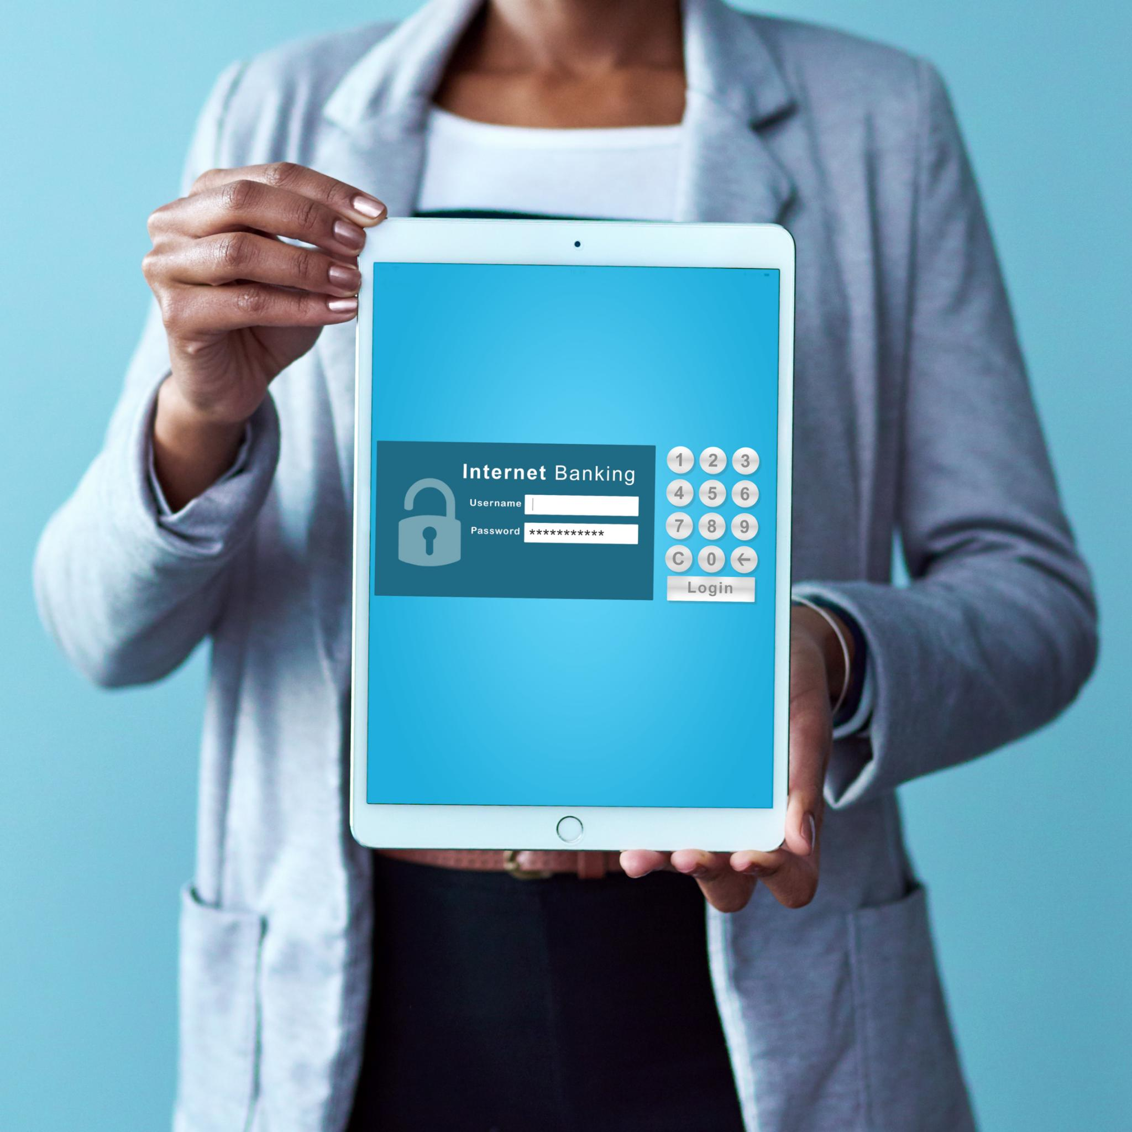
Bezpieczne hasła i uwierzytelnianie dwuskładnikowe
Znaczenie silnych haseł
  Silne hasła są długie, unikalne i zawierają różne znaki, zwiększając bezpieczeństwo kont użytkowników.
Ryzyko słabych haseł
  Słabe hasła, takie jak imiona czy daty, mogą zostać szybko złamane przez cyberprzestępców.
Uwierzytelnianie dwuskładnikowe (2FA)
  2FA dodaje dodatkową warstwę zabezpieczeń, wymagając drugiego elementu przy logowaniu, jak kod SMS lub biometryka.
Notes:
Hasło jest podstawowym zabezpieczeniem większości kont internetowych, dlatego jego jakość ma ogromne znaczenie dla bezpieczeństwa użytkownika. Słabe hasła, takie jak proste ciągi cyfr, imiona czy daty urodzenia, mogą zostać złamane w bardzo krótkim czasie. Bezpieczne hasło powinno być długie, unikalne i zawierać małe oraz duże litery, cyfry oraz znaki specjalne. Ważne jest również, aby nie używać tego samego hasła do wielu serwisów, ponieważ wyciek danych z jednego miejsca może zagrozić innym kontom. Coraz częściej stosuje się także uwierzytelnianie dwuskładnikowe, czyli 2FA, które polega na potwierdzaniu logowania dodatkowym elementem, na przykład kodem SMS, aplikacją mobilną lub potwierdzeniem biometrycznym. Dzięki temu nawet jeśli ktoś pozna hasło, nie będzie mógł zalogować się bez drugiego składnika. Uczniowie powinni zrozumieć, że 2FA znacząco zwiększa poziom bezpieczeństwa i warto je włączać wszędzie tam, gdzie jest dostępne, zwłaszcza na kontach e‑mail i w mediach społecznościowych.

Slide 7

Czym są dane osobowe
Definicja danych osobowych
  Dane osobowe to informacje identyfikujące osobę bezpośrednio lub pośrednio, takie jak imię, adres czy numer PESEL.
Nowoczesne dane techniczne
  Do danych osobowych zaliczamy także techniczne dane, takie jak adres IP i identyfikatory urządzeń.
Znaczenie ochrony danych
  Ochrona danych osobowych zapobiega kradzieży tożsamości, problemom finansowym i naruszeniu prywatności.
Przepisy RODO
  RODO nakłada obowiązki na firmy dotyczące zabezpieczania danych i informowania o ich przetwarzaniu.
Notes:
Dane osobowe to wszelkie informacje, które pozwalają zidentyfikować konkretną osobę fizyczną, bezpośrednio lub pośrednio. Do danych osobowych zaliczamy między innymi imię i nazwisko, adres zamieszkania, numer telefonu, adres e‑mail, numer PESEL, zdjęcie twarzy czy głos. W dobie cyfryzacji coraz częściej danymi osobowymi są również dane techniczne, takie jak adres IP czy identyfikatory urządzeń. Uczniowie często nie zdają sobie sprawy, że publikując zdjęcia, komentując posty lub rejestrując się w aplikacjach, udostępniają swoje dane. Ochrona danych osobowych jest szczególnie ważna, ponieważ ich utrata lub niewłaściwe wykorzystanie może prowadzić do kradzieży tożsamości, problemów finansowych lub naruszenia prywatności. W Unii Europejskiej dane osobowe są chronione przez przepisy RODO, które nakładają na firmy obowiązek odpowiedniego zabezpieczania danych oraz informowania użytkowników o celu ich przetwarzania. Na poziomie szkolnym kluczowe jest jednak zrozumienie praktyczne: komu, kiedy i dlaczego udostępniamy swoje dane.

Slide 8

Podstawowe zasady ochrony danych osobowych
Ograniczanie udostępniania danych
  Podawaj tylko niezbędne dane i sprawdzaj, czy aplikacje rzeczywiście ich potrzebują.
Kontrola ustawień prywatności
  Sprawdzaj i dostosowuj ustawienia prywatności w mediach społecznościowych i aplikacjach.
Zabezpieczenia urządzeń
  Korzystaj z blokady ekranu, kodów PIN, haseł lub biometrii dla bezpieczeństwa urządzeń.
Regularne aktualizacje i ostrożność
  Aktualizuj systemy i aplikacje oraz nie udostępniaj dokumentów przez komunikatory.
Notes:
Ochrona danych osobowych w praktyce opiera się na kilku prostych, ale bardzo skutecznych zasadach. Przede wszystkim należy ograniczać ilość danych, które podajemy w internecie, i zastanawiać się, czy dana strona lub aplikacja rzeczywiście ich potrzebuje. Ważne jest także sprawdzanie ustawień prywatności w mediach społecznościowych i aplikacjach, aby nasze dane były widoczne tylko dla zaufanych osób. Kolejną zasadą jest korzystanie z zabezpieczeń urządzeń, takich jak blokada ekranu, kod PIN, hasło lub biometria. Uczniowie powinni również pamiętać o regularnych aktualizacjach systemów i aplikacji, ponieważ często zawierają one poprawki bezpieczeństwa. Istotne jest także nieudostępnianie danych osobowych innym osobom, nawet znajomym, oraz nieprzesyłanie zdjęć dokumentów przez komunikatory. Stosowanie tych zasad na co dzień znacząco zmniejsza ryzyko utraty danych i problemów związanych z ich niewłaściwym wykorzystaniem.

Slide 9

Bezpieczne korzystanie z urządzeń i internetu
Bezpieczne instalowanie aplikacji
  Instaluj aplikacje tylko z oficjalnych sklepów, sprawdzaj opinie i uprawnienia, aby uniknąć zagrożeń.
Unikanie podejrzanych linków
  Nie klikaj nieznanych linków ani nie pobieraj plików z podejrzanych źródeł, aby chronić urządzenie.
Korzystanie z ochrony sieciowej
  Używaj programów antywirusowych i zapory sieciowej, aby zabezpieczyć urządzenie przed zagrożeniami.
Bezpieczeństwo w sieciach publicznych
  Nie loguj się do ważnych kont ani nie zapisuj haseł podczas korzystania z publicznych Wi-Fi i komputerów.
Notes:
Bezpieczne korzystanie z internetu i urządzeń cyfrowych wymaga świadomych i odpowiedzialnych zachowań. Uczniowie powinni instalować aplikacje wyłącznie z oficjalnych sklepów, takich jak Google Play czy App Store, oraz zwracać uwagę na opinie i uprawnienia aplikacji. Należy unikać klikania w nieznane linki oraz pobierania plików z podejrzanych źródeł. Ważnym elementem bezpieczeństwa jest także korzystanie z programów antywirusowych i zapory sieciowej, które chronią urządzenie przed zagrożeniami. Podczas korzystania z publicznych komputerów lub sieci Wi‑Fi nie należy logować się do ważnych kont ani zapisywać haseł. Uczniowie powinni również pamiętać o wylogowywaniu się z kont po zakończeniu korzystania z urządzenia. Te proste nawyki pomagają budować bezpieczne środowisko cyfrowe i chronić zarówno dane osobowe, jak i prywatność użytkownika.

Slide 10
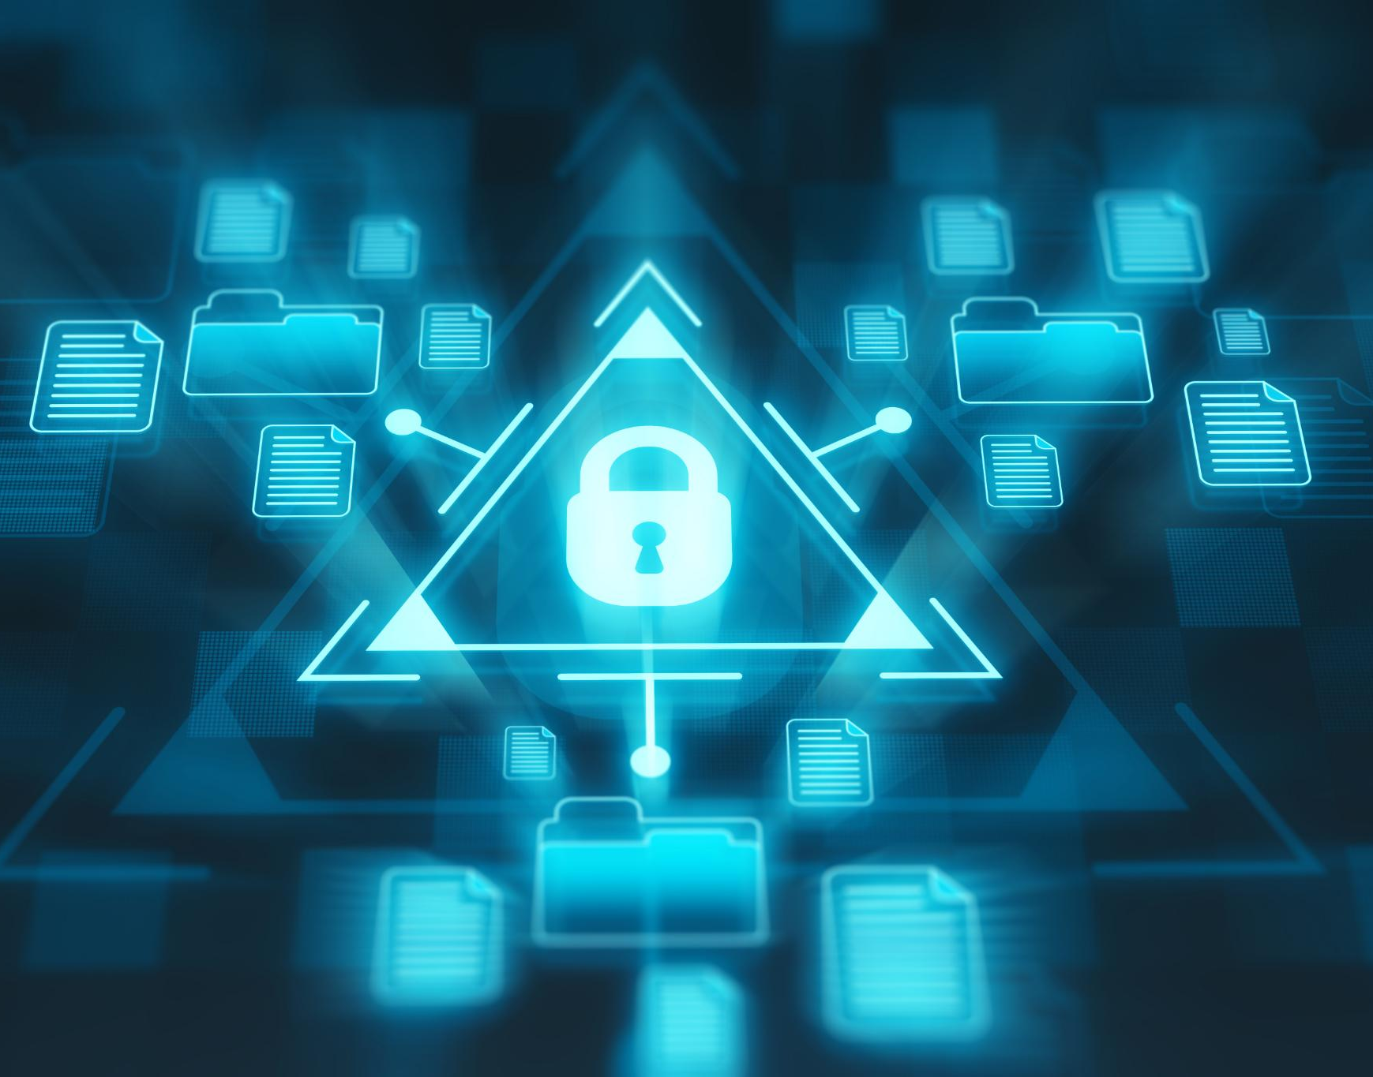
Podsumowanie
Znaczenie cyberbezpieczeństwa
  Cyberbezpieczeństwo i ochrona danych osobowych dotyczą wszystkich użytkowników internetu i są kluczowe dla bezpiecznego korzystania z sieci.
Podstawowe zagrożenia internetowe
  Phishing, malware i oszustwa online to najczęstsze zagrożenia, które należy rozpoznać i na nie odpowiednio reagować.
Bezpieczne hasła i uwierzytelnianie
  Tworzenie silnych haseł i korzystanie z uwierzytelniania dwuskładnikowego zwiększa bezpieczeństwo kont internetowych.
Notes:
Podsumowując wprowadzenie teoretyczne, uczniowie powinni rozumieć, że cyberbezpieczeństwo i ochrona danych osobowych to tematy, które dotyczą każdego użytkownika internetu. Znajomość podstawowych zagrożeń, takich jak phishing, malware czy oszustwa online, pozwala szybciej je rozpoznać i odpowiednio zareagować. Uczniowie powinni także wiedzieć, jak tworzyć bezpieczne hasła, dlaczego warto korzystać z uwierzytelniania dwuskładnikowego oraz jakie informacje są danymi osobowymi. Teoria stanowi wstęp do dalszej części zajęć, w której uczniowie będą mogli przećwiczyć zdobytą wiedzę w praktyce, analizując przykładowe wiadomości, tworząc bezpieczne hasła i oceniając realne sytuacje z życia codziennego. Celem kolejnego etapu lekcji jest utrwalenie wiedzy oraz wykształcenie nawyków bezpiecznego zachowania w sieci, które będą przydatne zarówno w szkole, jak i poza nią.

